Slide 1
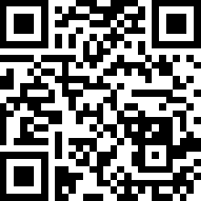
Laboratorios virtuales de Ciencias Térmicas
Entiende los principios de Termodinámica, Transferencia de calor y mecánica de fluidos de manera interactiva.
Desarrollado con propósitos didácticos por Andrés Colorado Prof. Ing. Mecánica.
https://felipecolorado.github.io/ciencias-termicas/

Slide 2
Laboratorios virtuales de Ciencias Térmicas
Entiende los principios de Termodinámica, Transferencia de calor y mecánica de fluidos de manera interactiva.
Desarrollado con propósitos didácticos por Andrés Colorado Prof. Ing. Mecánica.
https://felipecolorado.github.io/ciencias-termicas/

Slide 3
Laboratorios virtuales de Ciencias Térmicas
Entiende los principios de Termodinámica, Transferencia de calor y mecánica de fluidos de manera interactiva.
Desarrollado con propósitos didácticos por Andrés Colorado Prof. Ing. Mecánica.
https://felipecolorado.github.io/ciencias-termicas/

Slide 4
Laboratorios virtuales de Ciencias Térmicas
Entiende los principios de Termodinámica, Transferencia de calor y mecánica de fluidos de manera interactiva.
Desarrollado con propósitos didácticos por Andrés Colorado Prof. Ing. Mecánica.
https://felipecolorado.github.io/ciencias-termicas/

